Slide 1
미국과 아시아의 성별당 메달 종류 분포 비교

Slide 2
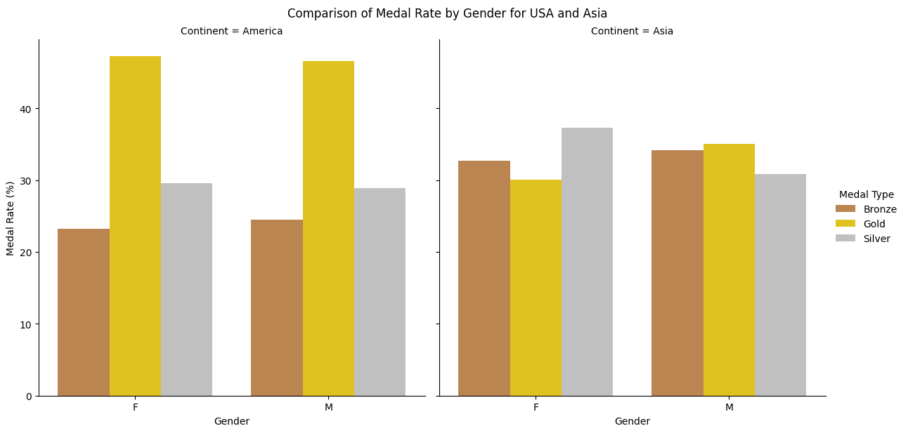
미국과 아시아의 성별별 메달 분포

Slide 3
미국(America)
남성과 여성 모두 금메달 획득률이 높음
미국 남성은 금메달 비율이 46퍼로 높으며 은메달과 동메달 비율은 상대적으로 낮음
미국 여성의 경우 금메달비율이 47퍼로 남성과 유사함
전체적으로 금메달 획득에서 강세를 보임

Slide 4
아시아(Asia)
아시아 남성과 여성 모두 메달획득이 균등하게 분포
남성은 금메달 비율이 35퍼 이며 은메달과 동메달이 고르게 분포
여성은 금메달 비율이 30퍼로 남성보다는 조금 낮지만 은메달 과 동메달이 고르게 분포
아시아 선수들은 다양한 메달 종류에 고르게 성과를 보임

Slide 5
결론
미국은 금메달에 집중된 성과를 보임으로 스포츠에서 정상급 성과를 내기위한 국가적 전략을 확인
아시아에서는 다양한 경쟁력을 발휘하는 다양한 국가들의 전략으로 모든메달종류에서 우수한 성과를 보임
미국이 아시아보다 모든 메달에서 강세를 보이는 이유는 경제적 자원, 인구 규모와 인종의 다양성, 발달된 스포츠 시스템, 문화적 기반 등이 복합적으로 작용하여 전 세계적인 경쟁력을 발휘하기때문
두대륙은 각각의 다른 방식으로 스포츠 강국임을 보이고있음

